Slide 1
ΔΙΚΤΥΑ ΔΗΜΟΣΙΑΣ ΧΡΗΣΗΣ ΚΑΙ ΔΙΑΣΥΝΔΕΣΗ ΔΙΚΤΥΩΝ
Ενότητα #6: Μέσα μετάδοσης και δομημένη καλωδίωση
Βασίλειος Κόκκινος (εκ μέρους του Καθηγητή Χ. Ι. Μπούρα)
Τμήμα Μηχανικών Η/Υ & Πληροφορικής, Πανεπιστήμιο Πατρών
email: kokkinos@cti.gr,
site: http://telematics.upatras.gr/telematics/bouras?language=el

Slide 2
Περιεχόμενα ενότητας
Μέσα μετάδοσης
Δομημένη Καλωδίωση
Πρότυπα Καλωδίωσης
Home Networks

Slide 3
Μέσα Μετάδοσης
Ομοαξονικό καλώδιο
Καλώδιο συνεστραμμένου ζεύγους
Οπτική ίνα
Μικροκυματική ζεύξη
Δορυφορική ζεύξη
Ραδιοφωνική ζεύξη
Γραμμές ηλεκτρικού ρεύματος

Slide 4
Χαρακτηριστικά Μέσων Μετάδοσης
Επιτρέπουν τη μετάδοση σημάτων με συχνότητες που ανήκουν σε μια συγκεκριμένη περιοχή ή ζώνη συχνοτήτων που χαρακτηρίζεται από μια μέγιστη και μια ελάχιστη συχνότητα, η διαφορά των οποίων ονομάζεται εύρος ζώνης (bandwidth)
Χωρητικότητα (capacity): ορίζεται ως ο μέγιστος ρυθμός με τον οποίο αποστέλλονται ή λαμβάνονται δεδομένα χωρίς σφάλματα
Μονάδα μέτρησης: bits ανά δευτερόλεπτο - bits per second (bps)

Slide 5
Ομοαξονικό Καλώδιο (1/3)
Το πιο συνηθισμένο μέσο μετάδοσης
Είναι εξαιρετικά ανθεκτικό στην εξωτερική παρεμβολή
Χρησιμοποιείται για να συνενώσει αποστάσεις 300-600μ
Χαμηλό κόστος

Slide 6
Ομοαξονικό Καλώδιο (2/3)
Αποτελείται από έναν εσωτερικό αγωγό ο οποίος περιβάλλεται από μονωτικό υλικό
Το μονωτικό υλικό περιβάλλεται από κυλινδρικό αγωγό ο οποίος έχει τη μορφή ενός πυκνού πλέγματος
Ο εξωτερικός αγωγός καλύπτεται με τη σειρά του από ένα πλαστικό προστατευτικό κάλυμμα
Οι δυο αγωγοί μοιράζονται έναν κεντρικό άξονα και για το λόγο αυτό ονομάζεται ομοαξονικό καλώδιο

Slide 7
Ομοαξονικό καλώδιο (3/3)
Παράδειγμα μέσου μετάδοσης: ομοαξονικό καλώδιο (source: http://commons.wikimedia.org/wiki/File:RG-59.jpg)

Slide 8
Τύποι ομοαξονικού καλωδίου
Οι συνηθέστεροι τύποι ομοαξονικού καλωδίου είναι:
Τhinnet. Περιγράφεται από το πρότυπο 10Base2 της ΙΕΕΕ. Το 2 υποδεικνύει ότι η μέγιστη απόσταση κάλυψης είναι τα 200 μέτρα
Τhick coaxial cable. Περιγράφεται από το 10Base5 πρότυπο της ΙΕΕΕ. Το 5 αναφέρεται στα 500 μέτρα δυνατής απόστασης. Έχει ένα επιπρόσθετο κάλυμμα το οποίο το προστατεύει από την υγρασία

Slide 9
Εφαρμογές ομοαξονικού καλωδίου
Το ομοαξονικό καλώδιο εφαρμόζεται στη:
μακρινής απόστασης τηλεφωνία και μετάδοση τηλεοπτικού σήματος
διανομή τηλεοπτικού σήματος
καλωδίωση τοπικών δικτύων
μικρού μήκους σύνδεση συστημάτων

Slide 10
Συνεστραμμένου Ζεύγους (1/3)
Αποτελείται από δύο μονωμένα χάλκινα σύρματα τοποθετημένα σε μία κανονική σπειροειδή διάταξη
Ένας αριθμός από τέτοια ζεύγη ομαδοποιούνται σε ένα καλώδιο με μία προστατευτική επικάλυψη
Η συστροφή ελαχιστοποιεί την ηλεκτρομαγνητική παρεμβολή μεταξύ τους
Έχει τη δυνατότητα μετάδοσης αναλογικών και ψηφιακών σημάτων

Slide 11
Συνεστραμμένου Ζεύγους (2/3)
Για αναλογικά σήματα είναι απαραίτητη η χρήση ενισχυτών κάθε 5 με 6 χιλιόμετρα
Για ψηφιακά σήματα είναι απαραίτητη η χρήση επαναληπτών κάθε 2 με 3 χιλιόμετρα
Διακρίνονται σε 7 κατηγορίες ανάλογα με τη συχνότητα, τις απαιτήσεις της εφαρμογής σε χωρητικότητα κλπ.
Στην Ευρώπη η αντίστοιχη ταξινόμηση γίνεται σε classes (Class A, Class B κλπ.)

Slide 12
Συνεστραμμένου Ζεύγους (3/3)
Καλώδιο συνεστραμμένου ζεύγους (πηγή: https://en.wikipedia.org/wiki/Twisted_pair#/media/File:UTP_cable.jpg)

Slide 13
Κατηγορίες Συνεστραμμένου Ζεύγους (1/2)
Κατηγορία 1: Ικανοποιεί τις βασικές προϋποθέσεις για αναλογικό σήμα φωνής και για τις παλιές τηλεφωνικές υπηρεσίες
Κατηγορία 2: Εδώ ανήκει το σύστημα UTP σύνθετης αντίστασης 100Ω το οποίο μπορεί να χρησιμοποιείται σε Token Ring 1Μbps και σε παρόμοια δίκτυα
Κατηγορία 3: Χαρακτηρίζεται στα 16 MHz και μπορεί να υποστηρίξει εφαρμογές μεγαλύτερες από 10 Mbps
Κατηγορία 4: Χαρακτηρίζεται στα 20 MHz και μπορεί να υποστηρίξει εφαρμογές μεγαλύτερες από 16 Mbps
Κατηγορία 5: Η συχνότητα που χρησιμοποιεί αυτός ο τύπος καλωδίωσης είναι 100 MHz

Slide 14
Κατηγορίες Συνεστραμμένου Ζεύγους (2/2)
Κατηγορία 5e: Βελτίωση κατηγορίας 5, χρησιμοποιείται κυρίως σε LANS
Κατηγορία 6: Η συχνότητα που χρησιμοποιεί αυτός ο τύπος καλωδίωσης είναι 200 MHz και μερικές περιπτώσεις 250 MHz. Στην Ευρώπη είναι γνωστός και ως ISO/IEC 11801 Class E καλωδίωση
Κατηγορία 6α: Καλώδιο υψηλότερων προδιαγραφών από το προηγούμενο, που εξασφαλίζει μεγαλύτερη ανοχή στο crosstalk και την Η/Μ παρεμβολή
Κατηγορία 7: Η συχνότητα που χρησιμοποιεί αυτός ο τύπος καλωδίωσης είναι 600 MHz και 1000 MHz (7a). Στην Ευρώπη είναι γνωστός και ως ISO/IEC 11801 Class F καλωδίωση

Slide 15
Οπτική Ίνα (1/2)
Λεπτό (2 έως 125 μm), εύκαμπτο μέσο ικανό να μεταφέρει οπτικές ίνες
Κατασκευάζεται από πλαστικό και γυαλί διαφόρων τύπων
Έχει κυλινδρικό σχήμα και αποτελείται από τρεις ομόκεντρους τομείς, τον πυρήνα (core), την επένδυση (cladding) και το χιτώνιο (jacket-coating)

Slide 16
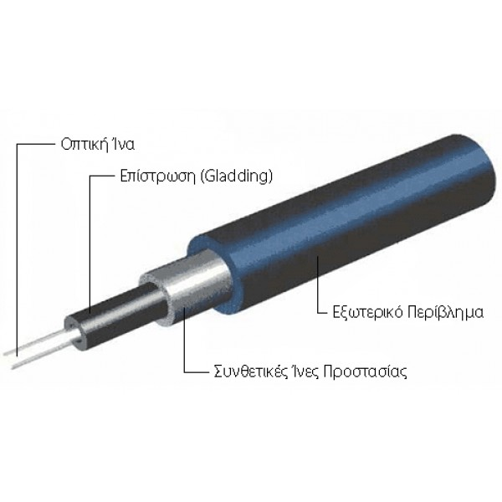
Οπτική Ίνα (2/2)
Οπτική ίνα (source: https://www.technomat-shop.com/image/cache/data/product/14.08.0589-600x600.jpg

Slide 17
Πλεονεκτήματα οπτικής ίνας
Πλεονεκτήματα έναντι άλλων μέσων μετάδοσης:
Μεγαλύτερο εύρος ζώνης
Μικρό μέγεθος και βάρος
Μικρή εξασθένηση σήματος
Προστασία έναντι ηλεκτρομαγνητικών παρεμβολών
Μεγαλύτερη απόσταση μεταξύ επαναληπτών

Slide 18
Χρήσεις οπτικής ίνας
Καλώδια οπτικών ινών χρησιμοποιούνται ως:
Κεντρικοί διαύλοι μεγάλου μήκους (~1500 χλμ)
Κεντρικοί διαύλοι αστικής περιοχής (~ 12.5 χλμ)
Κεντρικοί διαύλοι επαρχιών (40 έως 160 χλμ)
Τοπικοί βρόγχοι (Local loops): δηλαδή ως σύνδεση από το κέντρο στον συνδρομητή
Τοπικά δίκτυα

Slide 19
Λειτουργία οπτικής ίνας
Η λειτουργία της στηρίζεται στο φαινόμενο της εσωτερικής ολικής ανάκλασης (total internal reflection)
Το φως εισέρχεται στον γυάλινο ή πλαστικό πυρήνα της ίνας και οι ακτίνες με μικρή ακτίνα ανακλώνται και μεταδίδονται κατά μήκος της ίνας ενώ όλες οι άλλες ακτίνες απορροφούνται από την επένδυση
Τύποι μετάδοσης:
Μονοτροπική Μετάδοση
Πολυτροπική Μετάδοση
Πολυτροπική μετάδοση βαθμωτού δείκτη

Slide 20
Τύποι Οπτικής Ίνας
Υπάρχουν δύο είδη οπτικών ινών, που χρησιμοποιούνται ανάλογα την εφαρμογή και την επιδιωκόμενη απόσταση κάλυψης:
Απλού τύπου(single-mode): τα κύματα φωτός ταξιδεύουν σε ευθεία γραμμή και τα δεδομένα αποστέλλονται σε μεγάλες αποστάσεις.
Πολλαπλού τύπου (multi-mode): στέλνουν παράλληλα, σε ξεχωριστό μονοπάτι, πολλά κύματα φωτός. Το κάθε κύμα φωτός, εισέρχεται στην οπτική ίνα υπό διαφορετική γωνία και μεταδίδεται εκμεταλλευόμενο τις ανακλάσεις στο μέσο.

Slide 21
Συγκριτικός πίνακας καλωδίων
Συγκριτικός πίνακας καλωδίων

Slide 22
Κεραίες
Ορισμός: Μεταλλική κατασκευή η οποία έχει ως κύρια λειτουργία της τη μετατροπή τάσεων ή ρευμάτων σε ηλεκτρομαγνητικά κύματα στην περίπτωση που η κεραία χρησιμοποιείται ως πομπός
Την αντίστροφη λειτουργία εκτελεί όταν λειτουργεί ως δέκτης
Είδη κεραιών:
κατευθυντικές κεραίες (Directional)
πολυκατευθυντικές κεραίες (Omnidirectional)
ημικατευθυντικές κεραίες (Semi-directional)

Slide 23
Βασικές Παράμετροι Κεραιών (1/2)
Ένταση Ακτινοβολίας
Ένταση ακτινοβολίας καλείται η ισχύς που ακτινοβολείται από μία κεραία ανά μονάδα στερεάς γωνίας και είναι ανεξάρτητη της απόστασης από την κεραία
Κατευθυντικότητα
Η κατευθυντικότητα μιας κεραίας δίνεται από το λόγο της μέγιστης ακτινοβολίας προς τη μέση ένταση ακτινοβολίας. Όσο πιο μικρή είναι η στερεά γωνία δέσμης, τόσο πιο μεγάλη είναι η κατευθυντικότητα
Απολαβή (κέρδος)
Αν και συνδέεται στενά με την κατευθυντικότητα, λαμβάνει υπόψη και την απόδοση της κεραίας

Slide 24
Βασικές Παράμετροι Κεραιών (2/2)
Διακριτική Ικανότητα
Η διακριτική ικανότητα μίας κεραίας μπορεί να οριστεί σαν το μισό του εύρους δέσμης μεταξύ των πρώτων μηδενικών ακτινοβολίας
Θερμοκρασία κεραίας
Η θερμοκρασία της κεραίας προσδιορίζεται από τη θερμοκρασία του χώρου ή αντικειμένου προς το οποίο η κεραία είναι προσανατολισμένη
Ενεργός Επιφάνεια
Η ενεργός επιφάνεια σε μία ορισμένη διεύθυνση, ορίζεται ως ο λόγος της διαθέσιμης ισχύος στους ακροδέκτες μίας κεραίας λήψης, προς την πυκνότητα ροής ισχύος ενός επιπέδου κύματος που προσπίπτει στην κεραία από τη διεύθυνση αυτή

Slide 25
Μικροκυματική Ζεύξη (1/2)
Αποτελείται από δύο κεραίες μικροκυμάτων σχήματος παραβολικού «πιάτου», οι οποίες βρίσκονται σε ευθεία θέασης (line of sight)
Οι κεραίες τοποθετούνται αρκετά ψηλότερα από το έδαφος
Για μεγάλου μήκους μετάδοση γίνεται χρήση σειρών πολλαπλών πύργων αναμετάδοσης σχηματίζοντας μικροκυματικές συνδέσεις σημείου-προς-σημείο

Slide 26
Μικροκυματική Ζεύξη (2/2)
Χρησιμοποιούνται για μεγάλου μήκους τηλεπικοινωνιακές ζεύξεις
Οι πιο κοινές συχνότητες που χρησιμοποιούνται για την μετάδοση είναι μεταξύ 2 και 40 GHz, που δίνουν ρυθμούς μετάδοσης από 2 έως και πάνω από 274 Mbps
Η ισχύς του σήματος μειώνεται ανάλογα με το τετράγωνο της απόστασης
Σε μικροκυματικά συστήματα χρησιμοποιούνται επαναλήπτες κάθε 10 με 100 χλμ.

Slide 27
Δορυφορική Ζεύξη (1/3)
Ένας δορυφόρος τηλεπικοινωνιών είναι στην πραγματικότητα ένας σταθμός αναμετάδοσης μικροκυμάτων
Χρησιμοποιείται για την σύνδεση δύο ή περισσοτέρων επίγειων μικροκυματικών πομπών/δεκτών
Ο δορυφόρος δέχεται μεταδόσεις σε μία ζώνη συχνοτήτων (uplink) και αναμεταδίδει το σήμα σε μία άλλη συχνότητα (downlink)

Slide 28
Δορυφορική Ζεύξη (1/3)
Η βέλτιστη ζώνη συχνοτήτων για δορυφορικές ζεύξεις είναι μεταξύ 1 και 10 GHz
Κάτω από 1 GHz υπάρχει σημαντικός θόρυβος από φυσικές πηγές ενώ πάνω από 10 GHz το σήμα χάνει σημαντικό μέρος της ισχύος του λόγω ατμοσφαιρικής απορρόφησης
Οι δορυφορικές ζεύξεις παρουσιάζουν αρκετές ιδιαιτερότητες όπως:
καθυστέρηση διάδοσης
broadcast φύση του μέσου

Slide 29
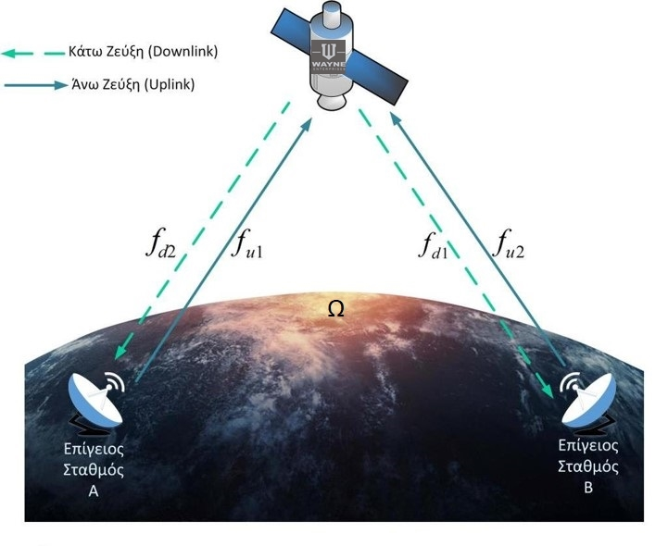
Δορυφορική Ζεύξη (3/3)
Δορυφορική Ζεύξη (source: https://docplayer.gr/51528241-Analysi-kai-shediasi-doryforikon-zeyxeon.html)

Slide 30
Ραδιοφωνική ζεύξη
Η βασική διαφορά μεταξύ της ραδιοφωνικής και της μικροκυματικής ζεύξης είναι ότι η πρώτη γίνεται προς κάθε κατεύθυνση ενώ η δεύτερη είναι εστιαζόμενη
Οι ραδιοφωνικές ζεύξεις χρησιμοποιούν συχνότητες της VHF και UHF ζώνης (30 MHz έως 1 GHz)
Tο κύριο μειονέκτημα: ο μικρός ρυθμός μετάδοσης δεδομένων λόγω της παρεμβολής πολλαπλών μονοπατιών (multipath interference) λόγω ανάκλασης που προκαλούν τα φυσικά εμπόδια

Slide 31
Γραμμές Ηλεκτρικού Ρεύματος
Το δίκτυο διανομής ηλεκτρισμού μπορεί να χρησιμοποιηθεί για τη μετάδοση δεδομένων
Η πιο κοινή του χρήση είναι η δημιουργία ενός δικτύου LAN εντός μίας οικίας
Πλεονέκτημα: απλότητα εγκατάστασης
Μειονέκτημα: δυσκολία αποστολής του σήματος δεδομένων πάνω από μία ηλεκτρική καλωδίωση

Slide 32
Τύποι Δικτύων
Πολλαπλοί τύποι δικτύων σήμερα:
Τηλεφωνικό δίκτυο
Ηλεκτρονικών υπολογιστών
Συστημάτων Αυτόματου Ελέγχου
Συστημάτων Ασφαλείας
Συστημάτων Ανακοινώσεων, Μουσικής, Video κλπ

Slide 33
Δομημένη Καλωδίωση (Structured cabling)
Η ανάγκη για ενοποίηση των δικτύων σε ένα ενιαίο δίκτυο οδήγησε σε ένα νέο τύπο δικτύου που ονομάστηκε “Δομημένη Καλωδίωση”
Αφορά τον σχεδιασμό και την εγκατάσταση ενός ευρυζωνικού συστήματος μεταφοράς φωνής και δεδομένων στους χώρους ενός κτιρίου
Η χρήση δομημένης καλωδίωσης κατά την εγκατάσταση ενός δικτύου, διασφαλίζει την αποτελεσματική διαχείριση και την εύκολη επέκτασή του

Slide 34
Κύρια Χαρακτηριστικά (1/2)
Τα κύρια χαρακτηριστικά του δικτύου Δομημένης Καλωδίωσης είναι:
Κάλυψη των απαιτήσεων των τηλεπικοινωνιακών συσκευών
Εύκολη επέκταση χωρίς μεταβολές στο υφιστάμενο δίκτυο
Χρήση τυποποιημένων και συγκεκριμένων προδιαγραφών δομικών υλικών για το δίκτυο
Ανεξαρτησία από την τεχνολογία κατασκευής και την προέλευση των συνδεόμενων μηχανημάτων

Slide 35
Κύρια Χαρακτηριστικά (2/2)
Το δίκτυο σχεδιάζεται χωρίς λεπτομερή γνώση για το είδος, την ακριβή θέση και τον αριθμό των συσκευών
Τα μηχανήματα πλην των τερματικών είναι συγκεντρωμένα για εύκολη και ταχύτερη συντήρηση και διαχείριση
Η αρχιτεκτονική είναι αστέρα, δηλαδή όλα τα καλώδια ξεκινούν από τον κατανεμητή και καταλήγουν στις πρίζες χωρίς ενδιάμεσες συνδέσεις ή διακλαδώσεις

Slide 36
Πρότυπα Καλωδίωσης (1/3)
ANSI/TIA/EIA-568-A
Χρησιμοποιείται στις ΗΠΑ
Υποστηρίζει εφαρμογές περισσοτέρων του ενός προμηθευτών
Παρέχει κατευθύνσεις για τη σχεδίαση των τηλεπικοινωνιακών διατάξεων
Καθορίζει τεχνικές οδηγίες και οδηγίες απόδοσης
Το πρότυπο παρέχει:
Ένα γενικευμένο καλωδιακό σύστημα για κτήρια
Υποστήριξη πολλαπλών προϊόντων & περιβαλλόντων

Slide 37
Πρότυπα Καλωδίωσης (2/3)
ANSI/TIA/EIA – 568 – Β
Αποτελεί εξέλιξη του 568-Α
Αποτελείται από τρία πρότυπα: Β.1 έως B.3
Προορίζεται για καλώδια που λειτουργούν στις συχνότητες μέχρι 500 MHz και με μέγιστο μήκος 100μ
Β1: Commercial Building
B2: Balanced Twisting-pair Cabing Components Standard
Β-3: Optical Fiber Cabing Components Standard

Slide 38
Πρότυπα Καλωδίωσης (3/3)
ISO/IEC 11801
Χρησιμοποιείται στην Ευρώπη
Ορίζει πέντε κλάσεις εφαρμογών:
Κλάση Α: Εφαρμογές φωνής χαμηλής συχνότητας
Κλάση Β: Εφαρμογές δεδομένων χαμηλής ταχύτητας
Κλάση Γ: Εφαρμογές δεδομένων μέσης ταχύτητας
Κλάση Δ: Εφαρμογές δεδομένων Υψηλής ταχύτητας
Κλάση Οπτικής Ίνας: Εφαρμογές όπου το εύρος ζώνης δεν είναι περιοριστικός παράγοντας

Slide 39
Δομή της Τυποποίησης
Τα ακόλουθα υποσυστήματα αποτελούν στοιχεία της δομής του τηλεπικοινωνιακού συστήματος καλωδίωσης:
Οριζόντια Καλωδίωση
Κατακόρυφη Καλωδίωση
Υποσύστημα Θέσης Εργασίας
Κατανεμητής
Χώρος Συσκευών Επικοινωνίας
Σημείο Εισαγωγής στο Κτίριο
Γειώσεις

Slide 40
Οριζόντια Καλωδίωση (1/2)
Συνδέει τις τηλεπικοινωνιακές πρίζες των χώρων εργασίας, με τους κατανεμητές ορόφου
Η τοπολογία της Οριζόντιας Καλωδίωσης Ορόφου είναι Αστέρα, με κέντρο τον κατανεμητή ορόφου
Τοποθετείται ένας κατανεμητής ανά όροφο ή ανά 1000 τ.μ επιφάνειας ορόφου

Slide 41
Οριζόντια Καλωδίωση (2/2)
Περιλαμβάνει:
Tον κατανεμητή ορόφου
Tις καλωδιώσεις μεταξύ αυτού και των τηλεπικοινωνιακών πριζών
Tις τηλεπικοινωνιακές πρίζες
Tις διατάξεις τερματισμού των καλωδίων
Tις πρίζες και τη μεικτονόμηση με ενεργό εξοπλισμό

Slide 42
Κατακόρυφη Καλωδίωση
Παρέχει διασυνδέσεις μεταξύ κατανεμητών ορόφων, χώρου τηλεπικοινωνιακών συσκευών και σημείου εισαγωγής στο κτίριο
Αποτελείται από:
Τα καλωδιακά μέσα μετάδοσης
Τα ενδιάμεσα και το κύριο σημείο μεικτονόμησης
Τους μηχανικούς τερματισμούς των καλωδίων κορμού
Τα καλωδιακά μέσα μεταξύ κτιρίων (αν είναι απαραίτητο)
Χρησιμοποιούνται κυρίως καλώδια κατηγορίας 5 για δίκτυα 100Mbps και 6 για δίκτυα Η/Υ τεχνολογίας Gigabit Ethernet

Slide 43
Υποσύστημα Θέσης Εργασίας
Τα στοιχεία που αποτελούν τη θέση εργασίας, εκτείνονται από το τέλος της οριζόντιας καλωδίωσης (πρίζα), ως τον εξοπλισμό της θέσης εργασίας, όπως τηλέφωνα και υπολογιστές
Η καλωδίωση της θέσης εργασίας (από την πρίζα στη συσκευή) είναι συνήθως προσωρινή, και πρέπει να σχεδιάζεται έτσι ώστε να μπορεί εύκολα να αλλαχθεί
Το μήκος του καλωδίου της θέσης εργασίας έχει καθοριστεί στα 3μ. Το όριο αυτό μπορεί να αυξηθεί αρκεί να μην καταστρατηγείται ο περιορισμός για μέγιστη απόσταση 100μ

Slide 44
Κατανεμητής
Ο κατανεμητής είναι ένας χώρος σε κάθε όροφο (ή κάθε 1000 τ.μ.) που προορίζεται για τη διασύνδεση της οριζόντιας καλωδίωσης με την κατακόρυφη καλωδίωση
Περιλαμβάνει τα ακόλουθα παθητικά στοιχεία:
Μεταλλικό ικρίωμα για τη στέγαση των στοιχείων
Σύνθετα πλαίσια μεικτονόμησης
Οπτικό κατανεμητή
Οριολωρίδες
Οδηγούς καλωδίων

Slide 45
Χώρος Συσκευών Επικοινωνίας
Είναι το δωμάτιο που φιλοξενεί τα κεντρικά τηλεπικοινωνιακά συστήματα
Πρέπει να βρίσκεται κοντά στην όδευση της καλωδίωσης κορμού με την οποία και συνδέεται
Είναι απαραίτητη η δυνατότητα κλιματισμού και η μέριμνα για την αποφυγή εισροής σκόνης
Η τροφοδοσία ισχύος του χώρου πρέπει να εξασφαλίζεται από ειδική παροχή ξεχωριστού πίνακα ενώ ιδιαίτερη βαρύτητα έχει η σωστή γείωση

Slide 46
Σημείο Εισαγωγής στο Κτίριο
Το σημείο εισαγωγής αποτελείται από τα καλώδια, τον εξοπλισμό διασύνδεσης και οποιονδήποτε άλλο εξοπλισμό για τη σύνδεση του κτιρίου με τον έξω κόσμο
Η θέση του χώρου εισαγωγής, είναι προτιμότερο να βρίσκεται όσο πλησιέστερα γίνεται στην κατακόρυφη καλωδίωση

Slide 47
Γειώσεις
Οι γειώσεις χρησιμεύουν:
Στην προστασία του προσωπικού και του εξοπλισμού
Στη μείωση της επίδρασης της ηλεκτρομαγνητικής παρεμβολής
Ακατάλληλη γείωση ευνοεί την παρεμβολή επαγωγικών τάσεων
Τα κουτιά των κατανεμητών πρέπει να είναι γειωμένα
Τα καλώδια FTP γειώνονται μόνον μέσω patch panel που γειώνονται σε ειδικό αγωγό γείωσης επάνω στον οποίο συνδέονται το σώμα του ικριώματος, το κουτί, οι πόρτες κλπ.

Slide 48
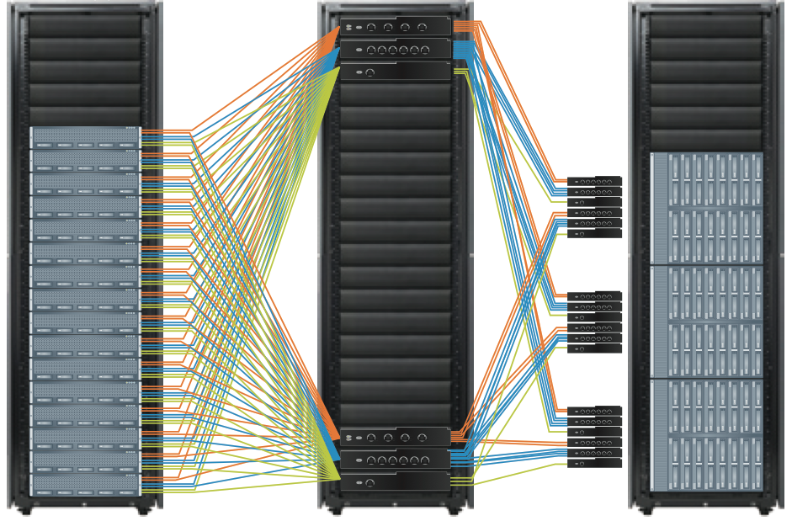
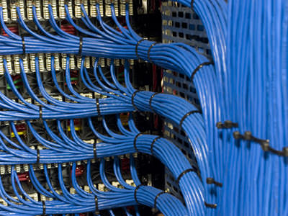
Δομημένη Καλωδίωση
Δομημένη καλωδίωση (source: https://allcom.gr/domimeni-kalodiosi/)

Slide 49
Τοπολογίες Καλωδίωσης
Τοπολογία Αρτηρίας
Τοπολογία Αστέρα
Τοπολογία Δακτυλίου
Τοπολογία Πλέγματος
Τοπολογία Δέντρου
Γραμμική Τοπολογία
Τοπολογία Διπλού Δακτυλίου
Συνδυασμός των παραπάνω

Slide 50
Στοιχεία Επιτυχημένης Εγκατάστασης Καλωδίωσης
Σωστή σχεδίαση
Συμφωνία με πρότυπα και προδιαγραφές
Ευελιξία
Μακροβιότητα
Ευκολία διαχείρισης

Slide 51
Home Networks (1/2)
Τα Home Networks αποκτούν αυξανόμενη σημασία στα γραφεία και στα σπίτια ως μέθοδο διασύνδεσης ετερογενών συσκευών και κοινής χρήσης πόρων
Κάθε συσκευή μοιράζεται μια κοινή ευρυζωνική σύνδεση
Γίνεται διαμοιρασμός δυνατοτήτων συσκευών (π.χ. εκτυπωτές), αρχείων, εφαρμογών, υπηρεσιών (π.χ. TV, συναγερμός κλπ.)

Slide 52
Home Networks (2/2)
Μέθοδοι διασύνδεσης:
Ενσύρματα
Αξιόπιστο
Ευκολότερη συντήρηση και ρύθμιση
Ασύρματα
Ευέλικτο
Πρακτικό
Μη ασφαλές
Περισσότερο περίπλοκες ρυθμίσεις

Slide 53
Σύντομη ανασκόπηση
Μέσα μετάδοσης
Δομημένη Καλωδίωση
Πρότυπα Καλωδίωσης
Home Networks

Slide 54
Βιβλιογραφία
Σημειώσεις μαθήματος (Κεφάλαιο 7)
Βιβλία:
Data and Computer Communications, W. Stallings
Δίκτυα Υπολογιστών - Εισαγωγή στη Σύγχρονη Τεχνολογία, Ciccarelli P., Faulkner C.
Home Networking Bible, S. Plumley

Slide 55
Links
http://telematics.upatras.gr/telematics/bouras/undergraduate-courses/diktua-dhmosias-xrhshs-kai-diasundesh-diktuwn?language=el (Δικτυακός τόπος μαθήματος)
http://tinyurl.com/o7jbj2x (Παρουσίαση για τα μέσα μετάδοσης)
http://tinyurl.com/myortzp (Presentation on structured cabling)

Slide 56
Ερωτήσεις

Slide 57
Τέλος Ενότητας

